Slide 1
Projekt
Csapat: Hegedüs Janka Bujtor Bálint

Slide 2
Programok
Távlovagló verseny szimulátor
Rendőr szimulátor
Jurassic Park IV.

Slide 3
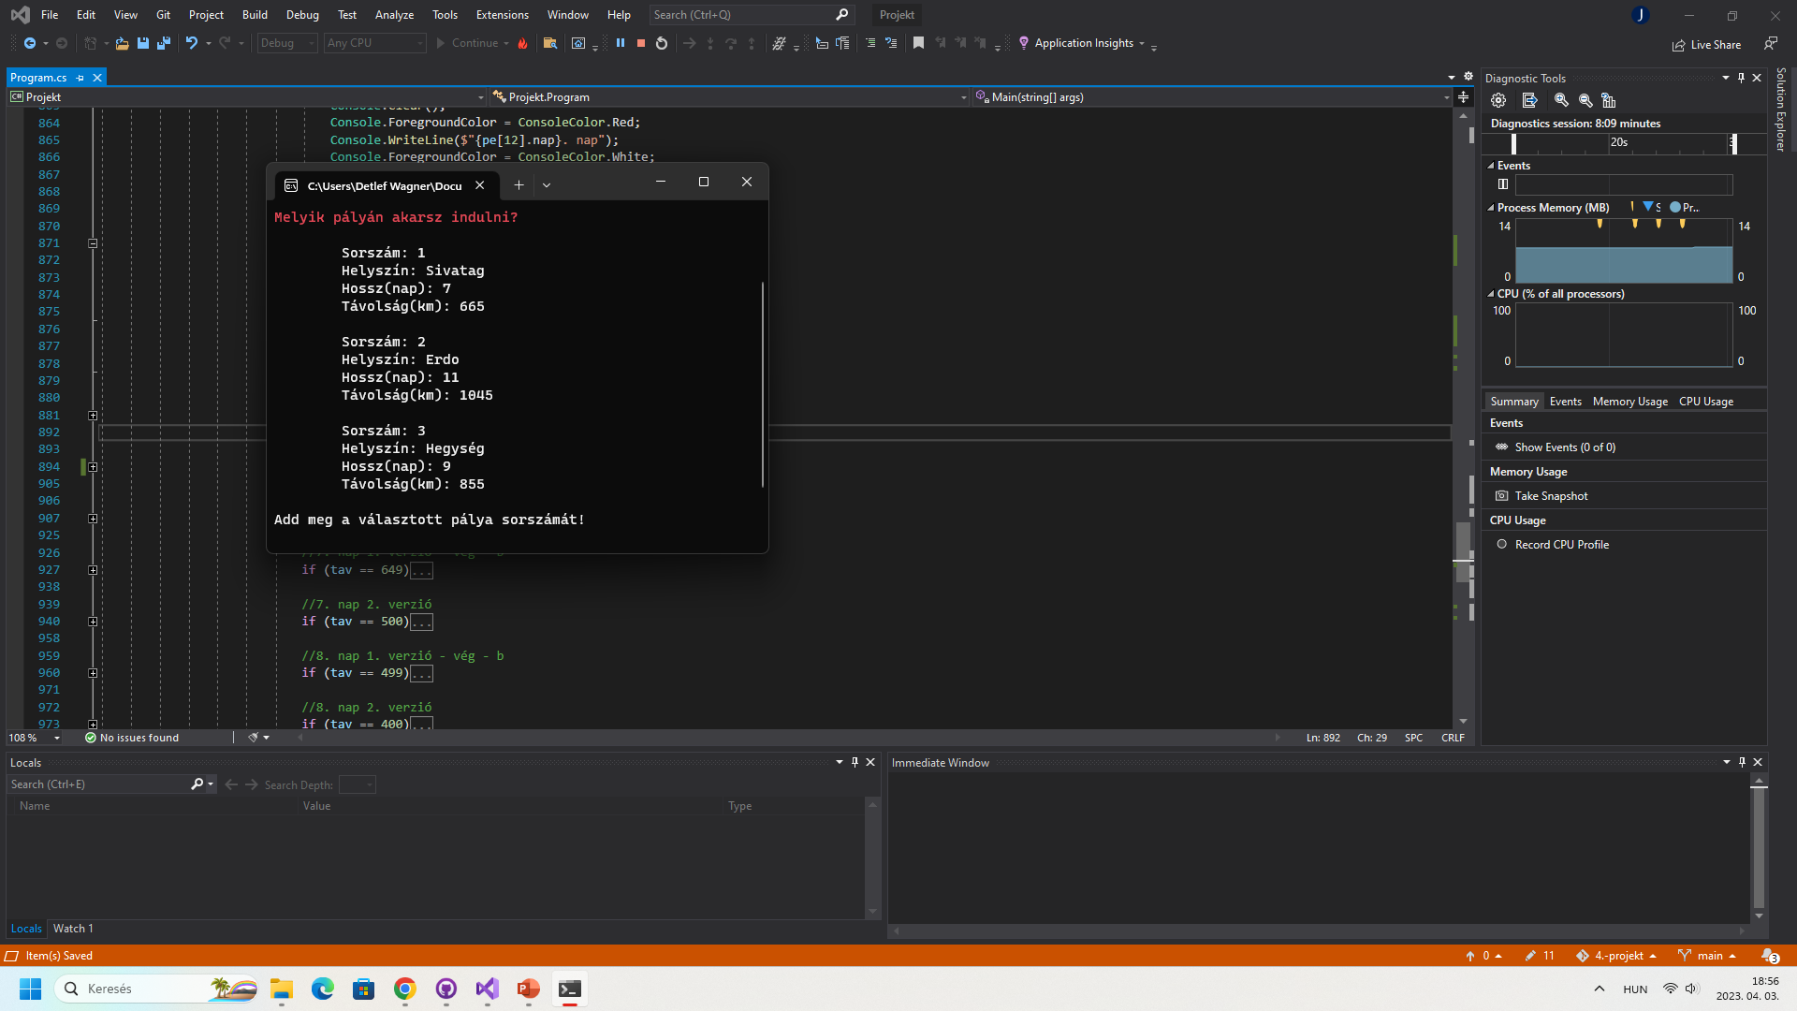
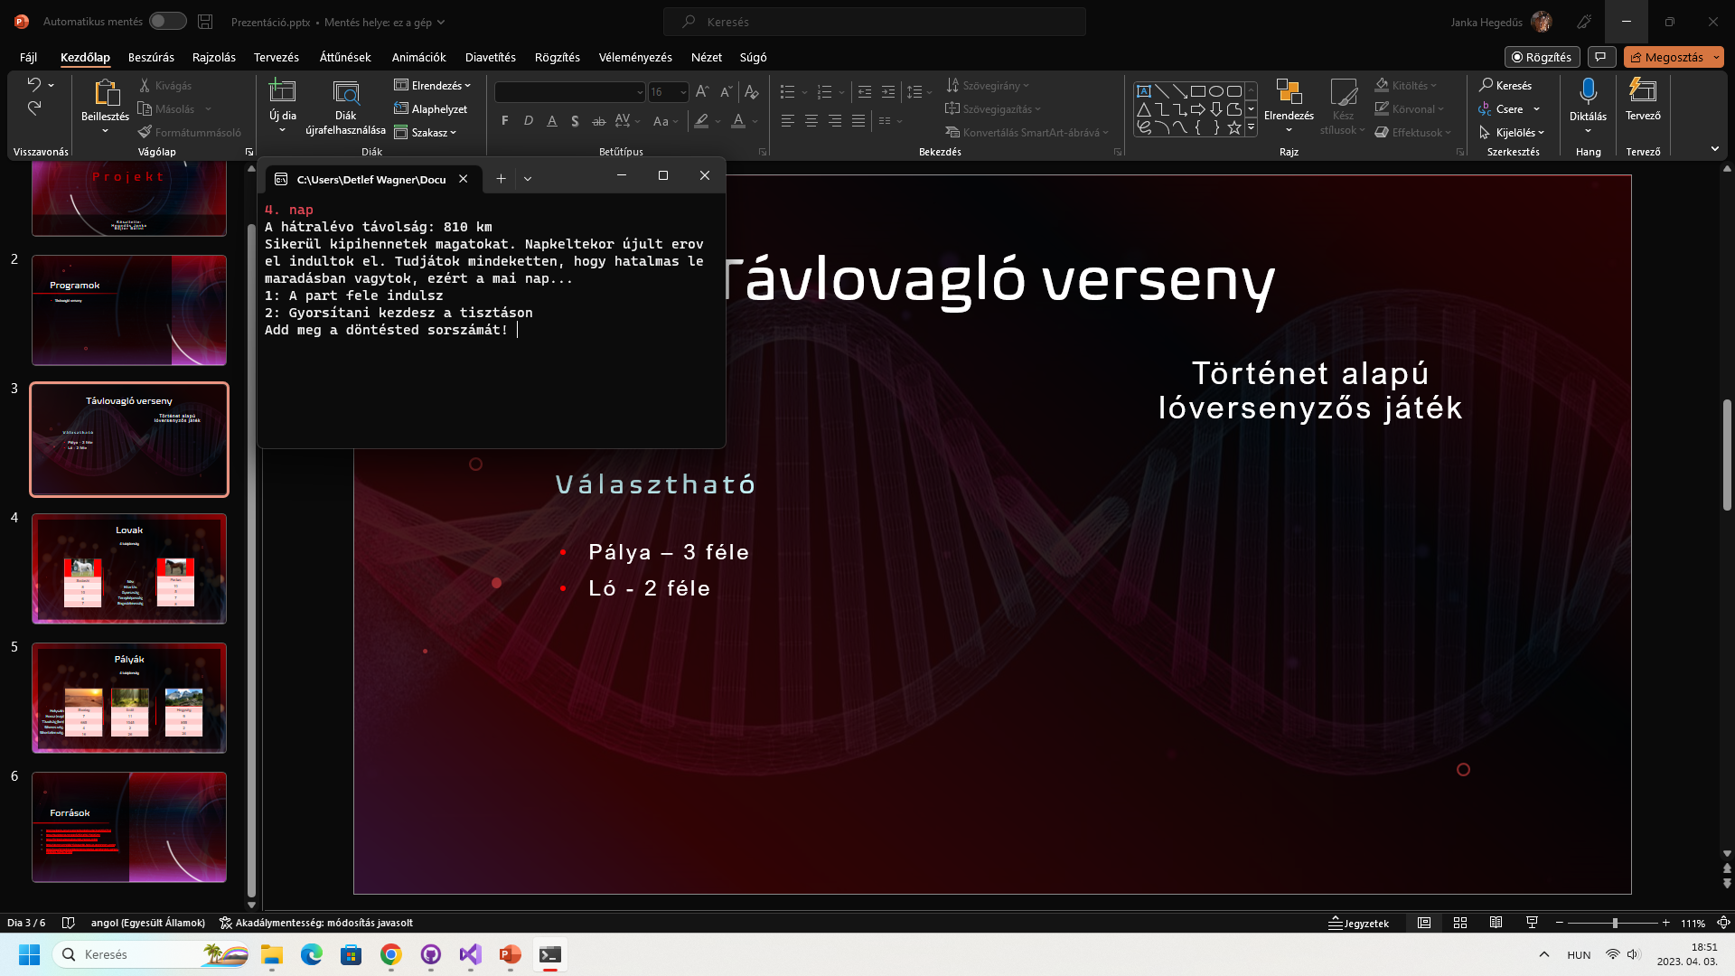
Távlovagló verseny
Történet alapú lóversenyzős játék
Pálya – 3 féle
Ló - 2 féle

Slide 4
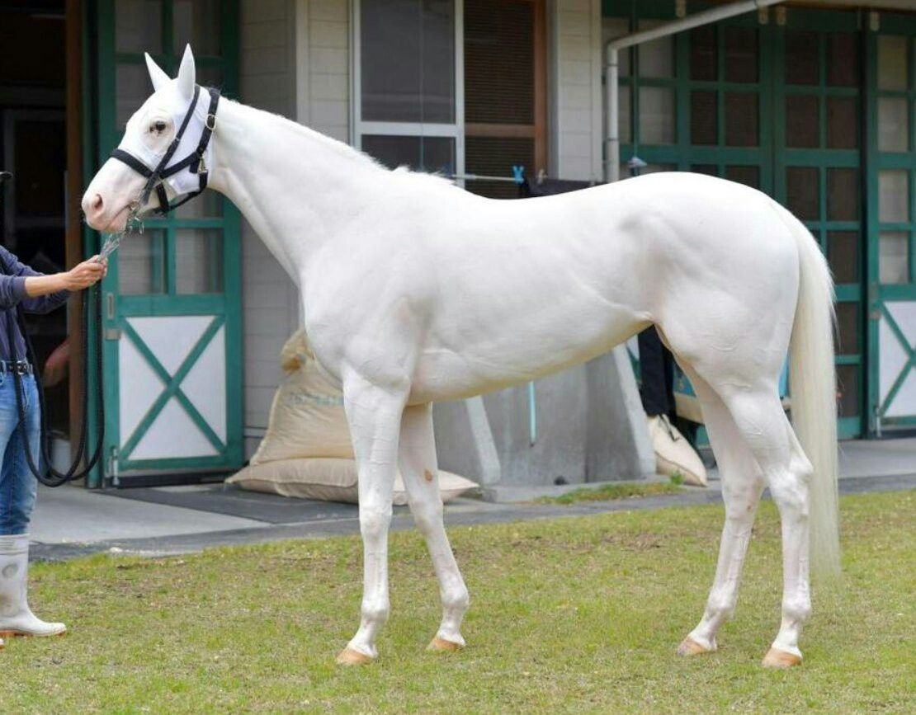
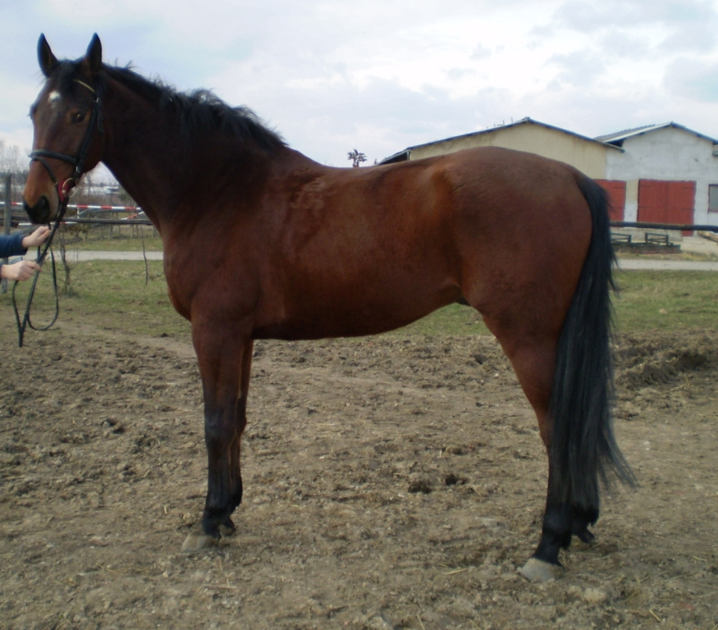
Lovak
4 tulajdonság
Sodashi
8
10
6
7
Parázs
10
5
7
8
Név
Kitartás
Gyorsaság
Terepképesség
Engedelmesség

Slide 5
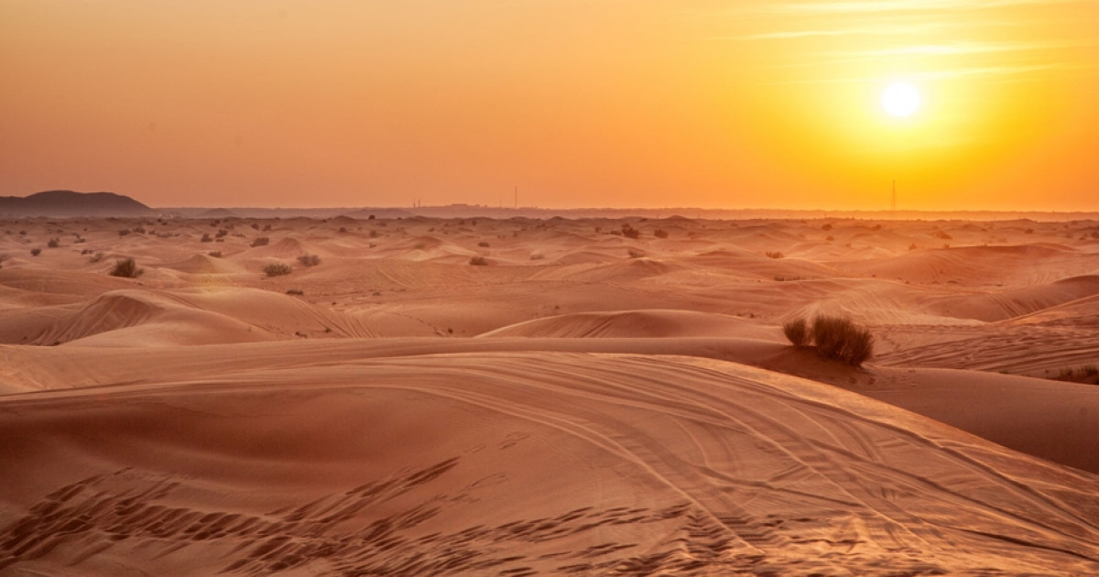
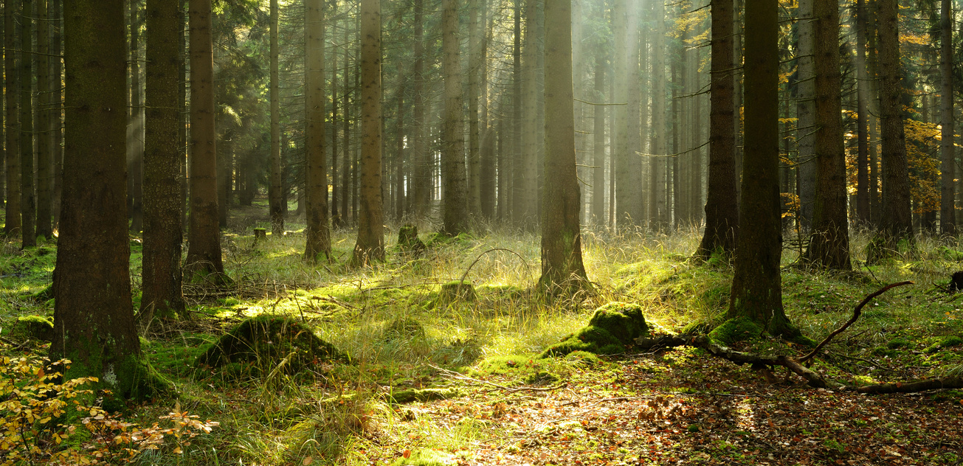
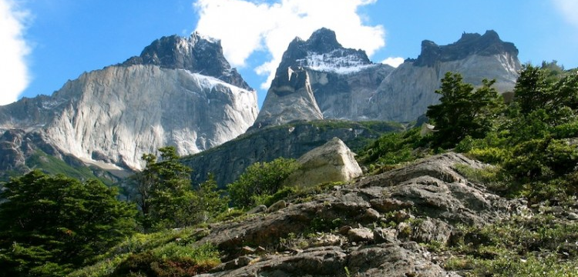
Pályák
4 tulajdonság
Sivatag
7
665
4
16
Erdő
11
1045
2
26
Hegység
9
855
2
24
Helyszín
Hossz (nap)
Távolság (km)
Sikeres vég.
Sikertelen vég.
Notes:
74 vég összesen

Slide 6
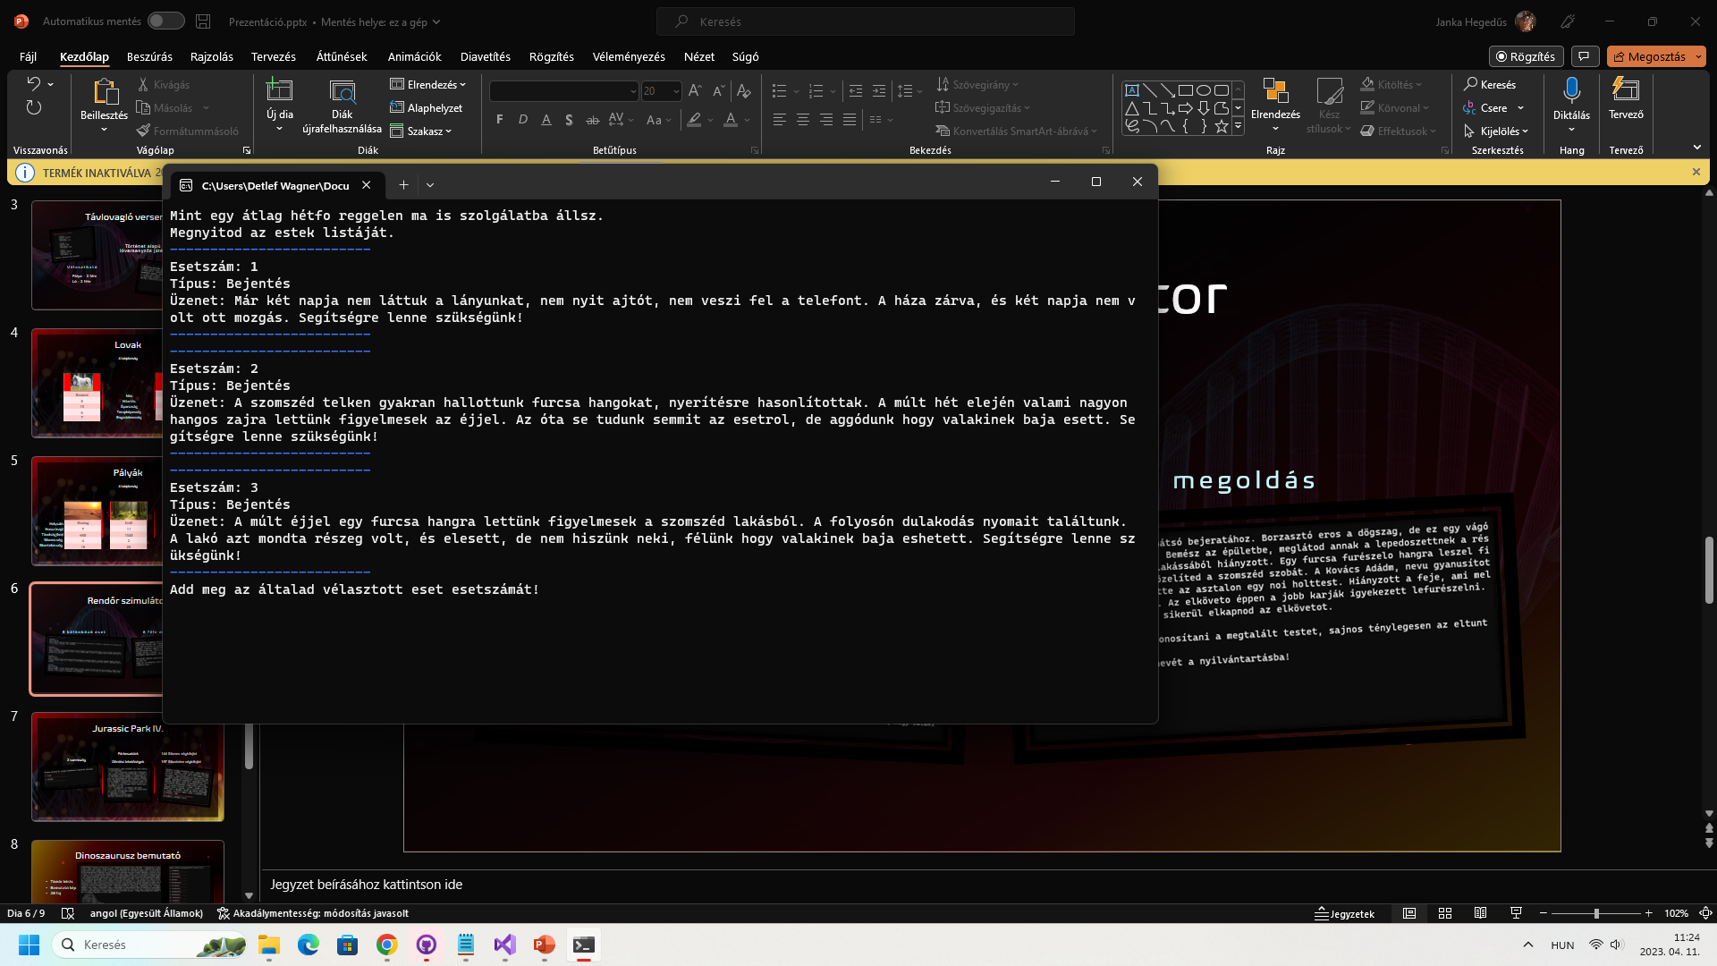
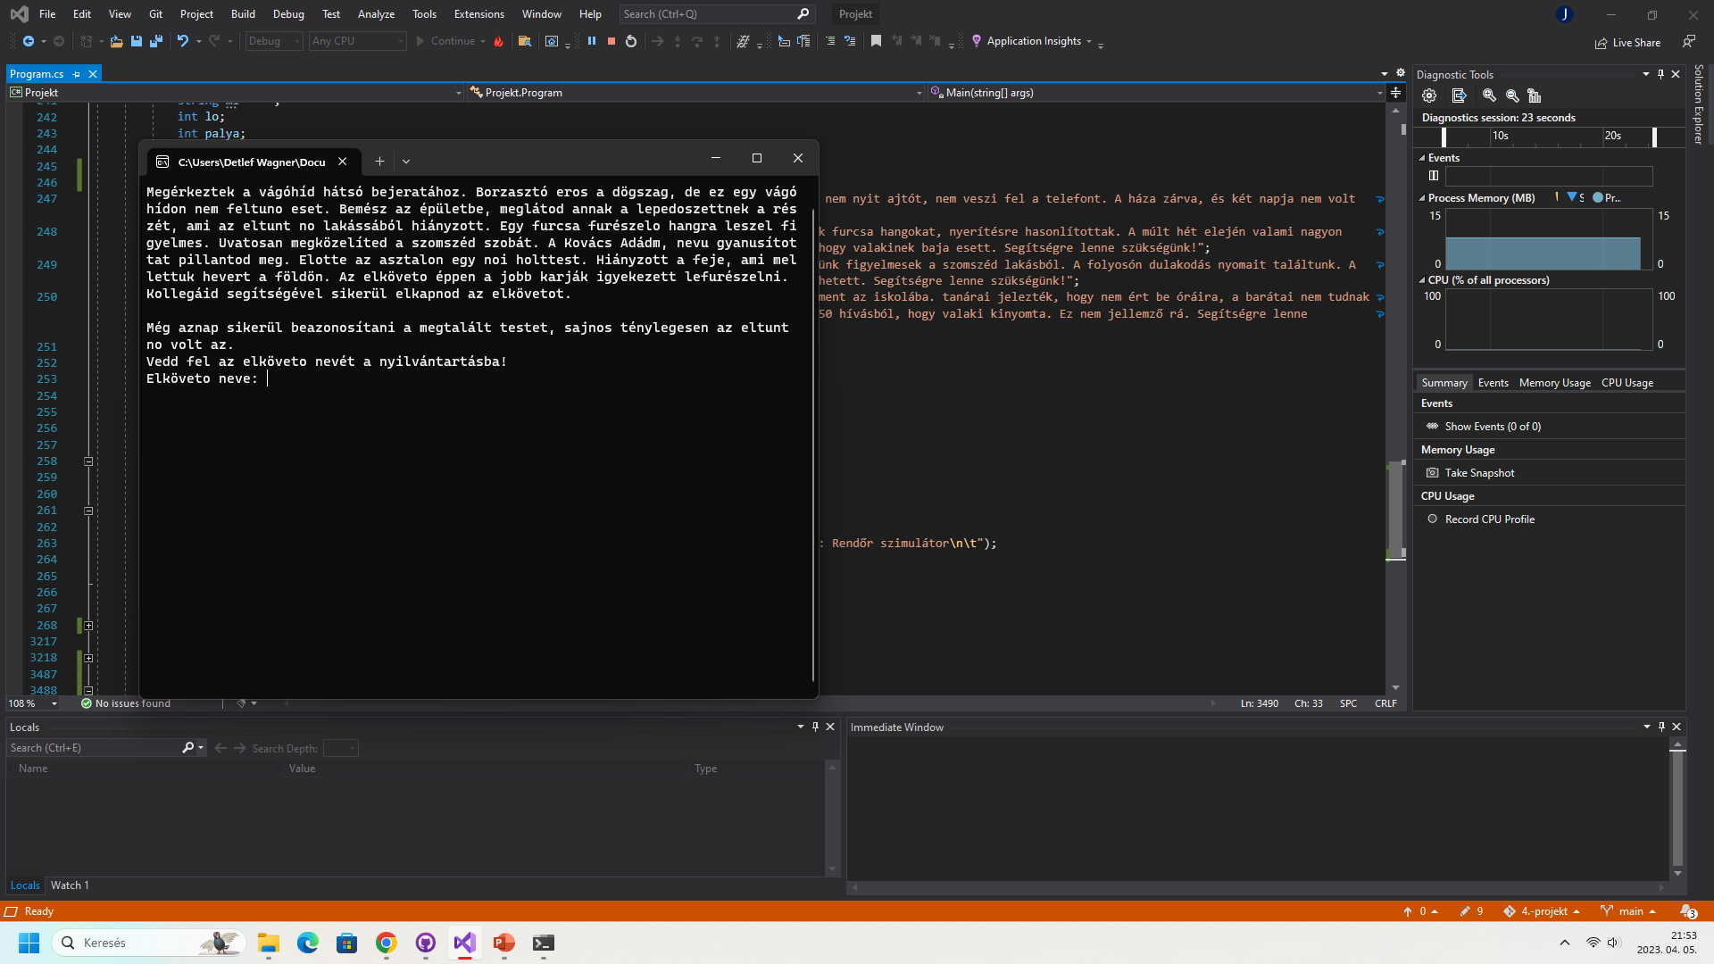
Rendőr szimulátor
3 különböző eset
6 féle megoldás

Slide 7
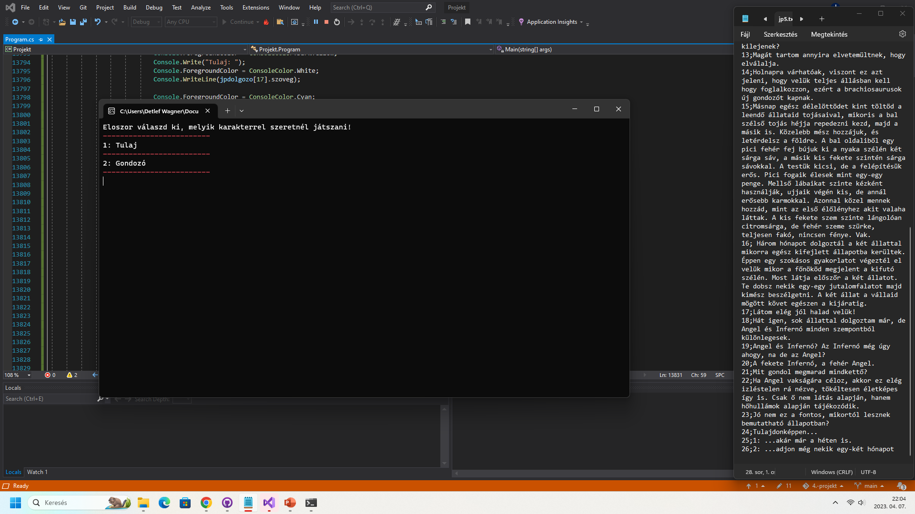
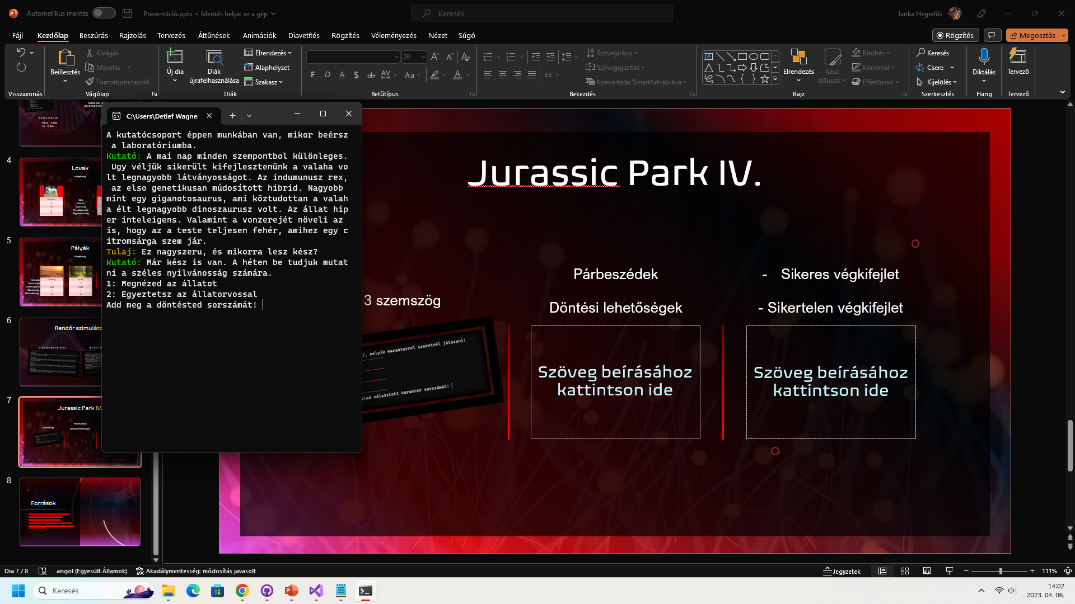
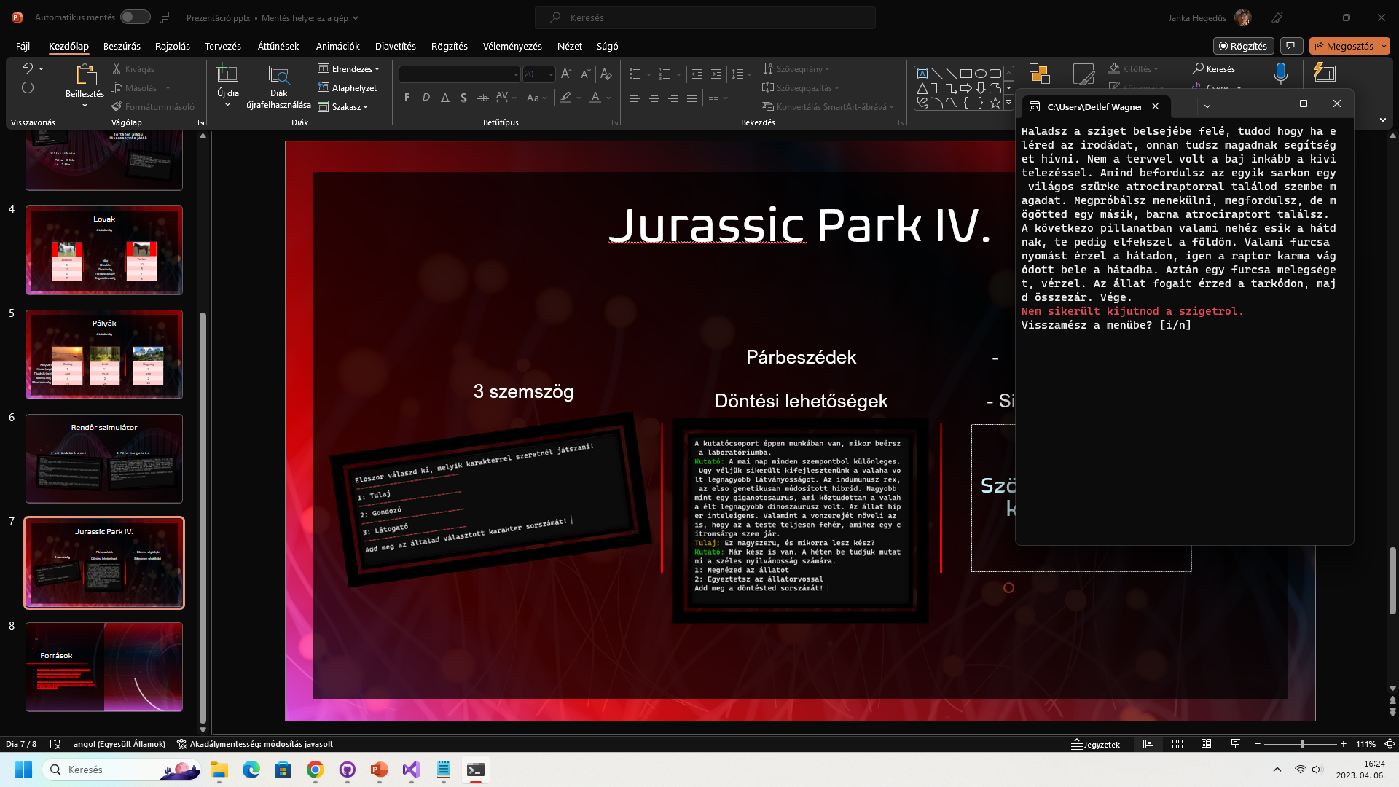
Jurassic Park IV.
Párbeszédek
Döntési lehetőségek
144 Sikeres végkifejlet
197 Sikertelen végkifejlet
2 szemszög
Notes:
341 végkifejlet

Slide 8
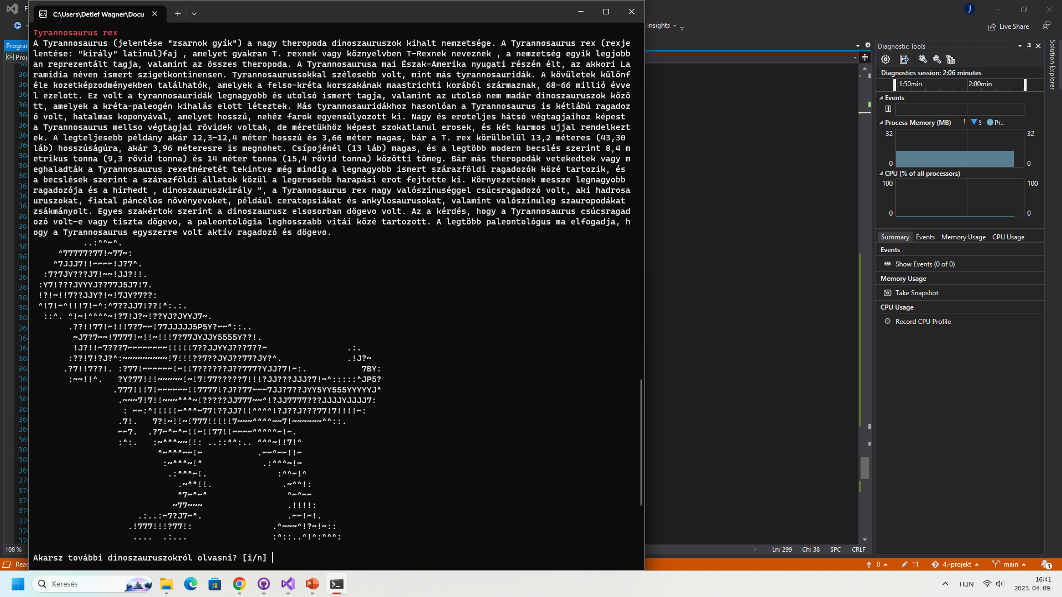
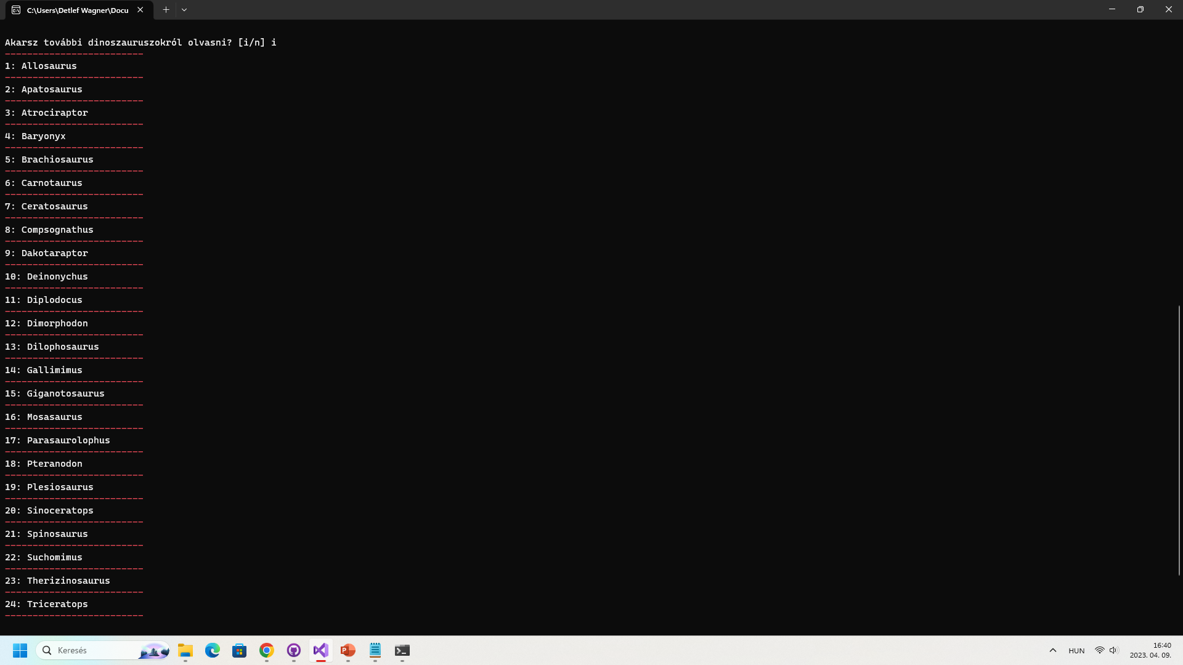
Dinoszaurusz bemutató
Tömör leírás
Bemutató kép
28 faj
https://www.text-image.com/convert/

Slide 9
Források
http://csekonics-koszeg.gportal.hu/gindex.php?pg=29647843
https://hu.pinterest.com/pin/525513850276695281/
https://femina.hu/utazas/legszebb-magyar-erdok/
https://utazom.com/cikk/10-legszebb-hegy-az-utazomcom-szerint
https://www.femcafe.hu/cikkek/utazas/sivatag-uvegdarabok-ustokos-robbanas-osidok-elmelet
https://jurassicpark.fandom.com/wiki/Jurassic_Park_Wiki

